Slide 1
Tactile Internet
Redes de Computadores

Slide 2
Introdução
Interação Humano-Máquina:
Audio-visual
Tato
Olfato
Através de:
Baixa latência
Fiabilidade
Segurança
Alta disponibilidade

Slide 3
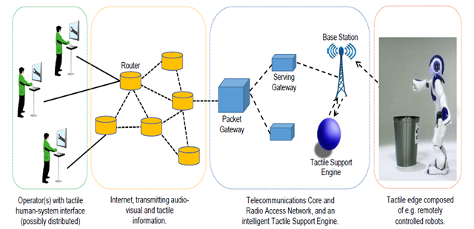
End-to-end system

Slide 4
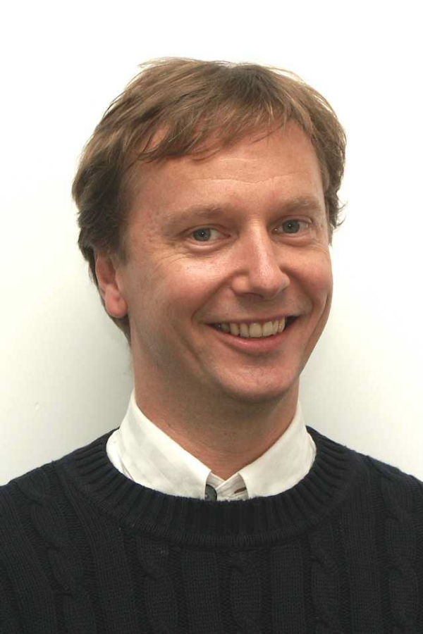

A Internet Tátil
Foi definida pela ITU em Agosto de 2014 e criada no início desse ano por Gerhard Fettweis.

Slide 5
A Internet Tátil
Tem grande potencial graças a uma latência muito baixa, fiabilidade extremamente elevada e grande disponibilidade.
Agrupa tecnologias avançadas de captura e reação a estímulos.
Permite comunicações de alta precisão até 150km de distância em menos de 1ms.

Slide 6
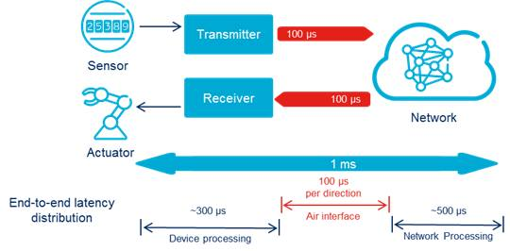
Algumas definições
Latência: tempo de atraso que está a ser gerado entre dados e os mesmo dados a serem recebidos corretamente pelo seu recetor.

Slide 7
Algumas definições
Fiabilidade: capacidade de garantir transmissões de mensagens de sucesso dentro de um orçamento de latência definido.
Disponibilidade do Sistema: garantir que as aplicações mais importantes não falham quando é necessário o seu uso.

Slide 8
Impacto
Na Sociedade:
Adicionar uma nova dimensão à interação homem-máquina num vasto leque de campos aplicacionais diferentes, incluindo cuidados de saúde, educação e redes inteligentes (smart grids).
Na Economia:
Um exame preparatório do setor empresarial revelou que o setor de negócios potencial poderia atingir os 20 triliões de dólares à volta do mundo.

Slide 9
Desafios
Handoff rápido: além de transferência de comunicação, o equipamento e a estrutura de programação nos servidores próximos devem permitir a entrega de uma aplicação que está a ser executada a partir de um servidor na área da estação de base para a próxima.

Slide 10
Desafios
Codificação da rede: Procedimentos de codificação de rede adequados que garantem que apenas os recetores autenticados são capazes de processar mensagens seguras e reduzir a retransmissão de pacotes.

Slide 11
Desafios
Robótica: As principais dificuldades dos robôs operados à distância são a fiabilidade da rede e os atrasos de comunicação. É necessário um robô ainda ter utilidade caso a conexão com a rede se degrade e deve detetar e responder rapidamente a alterações no meio. Estes problemas são ainda mais visíveis nos robôs autónomos.

Slide 12
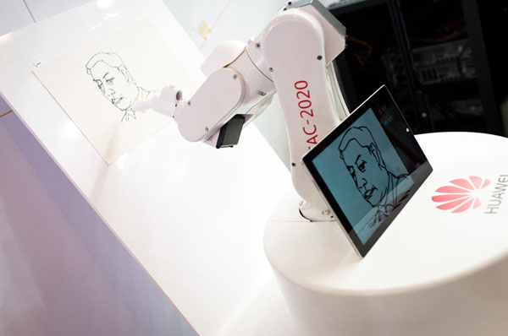
Aplicações – Robô TAC-2020
Pode ser controlado remotamente seguindo de forma precisa e sincronizada os desenhos de uma pessoa.
Projetado pela Huawei e demonstrado no Mobile World Congress Shangai 2015 com sucesso.

Slide 13
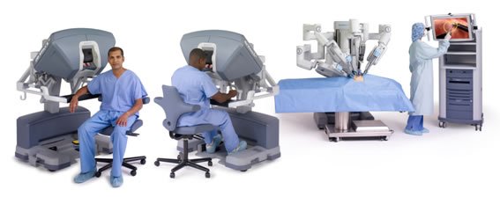
Aplicações - Saúde
Máquinas que reproduzem os movimentos que o cirurgião faz num comando.
A grande vantagem da cirurgia robótica é o facto de ser uma cirurgia minimamente invasiva, ou seja, ela provoca uma menor agressão ao paciente. Por outro lado, a grande desvantagem é o seu elevado custo.

Slide 14
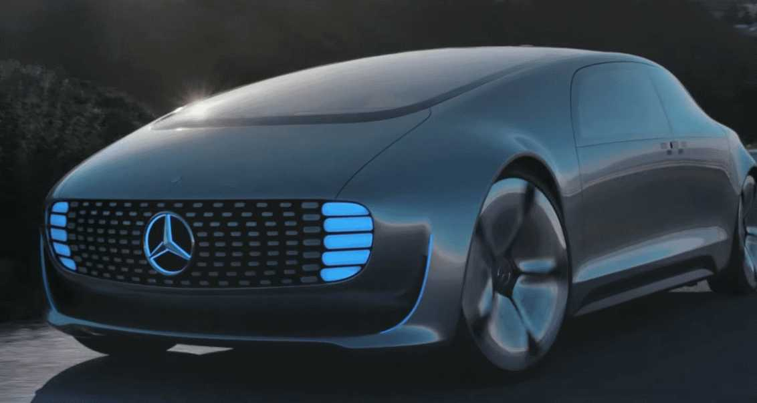
Aplicações – Trânsito automóvel
A criação de um sistema que permita comunicações V2V e V2I é o próximo passo na segurança rodoviária.
Para garantir essa segurança, é necessário grande precisão e baixa latência que poderão estar ao alcance da Internet Tátil.

Slide 15
Ética
Tal como muitas outras tecnologias a sua aceitação pode ser dificultada por problemas éticos.
Dúvidas em relação à confiança em robôs, sejam eles autónomos ou não.
Difícil perceber o limite que separa aquilo que deve ser feito apenas por um humano e não por um robô.

Slide 16

Ética

Slide 17
FIM

